Slide 1
Coerência, modernismo e nacionalismo
O politonalismo de Guerra-Peixe
Frederico Barros
EM-UFRJ

Slide 2
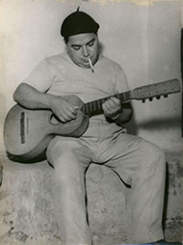
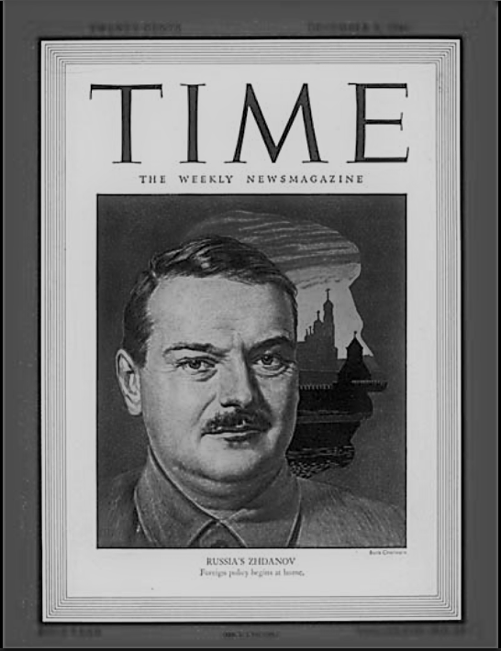
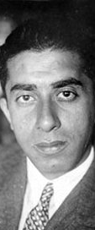
Dodecafonismo e progressismo
Em sentido horário:
César Guerra-Peixe,
Andrei Zhdanov,
Aram Khatchaturian
e H-J Koellreutter

Slide 3

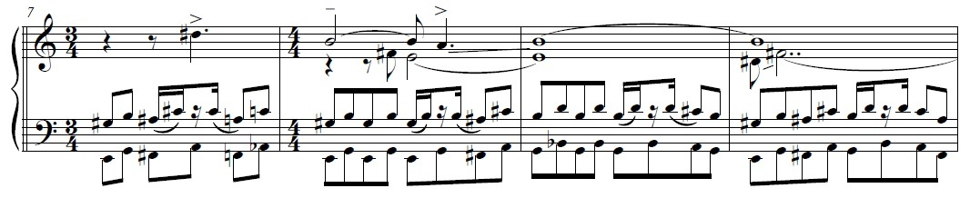
Suíte para quarteto ou orquestra de cordas – maracatu (1949)

Slide 4
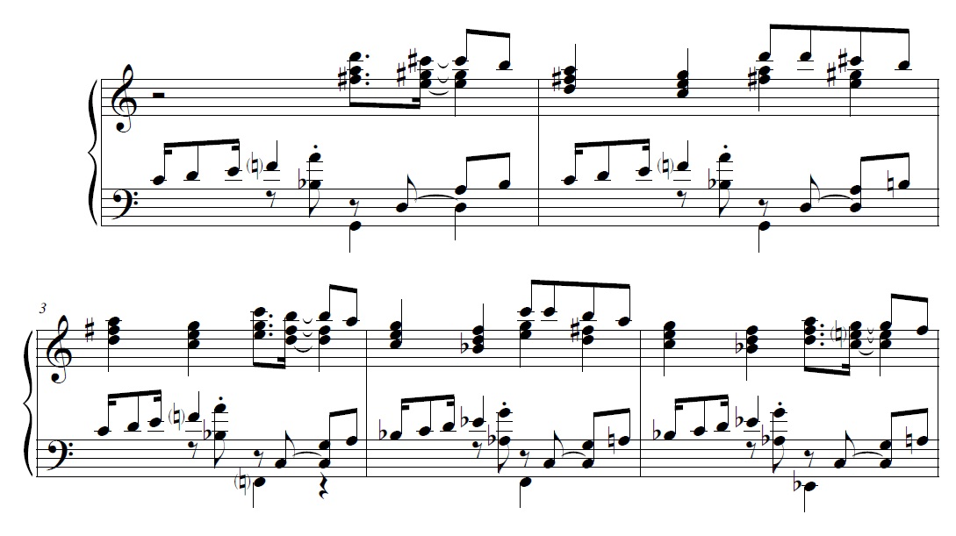
Suíte para piano nº 2 – pedinte (1955)

Slide 5

obrigado
Frederico Barros
fredericobarros.com/contato

